Slide 1
Plantilla Diseño Mediacional
Primaria incluyente
Segundo
Matemáticas / Guía 2

Slide 2
Desarrollo
Segundo
Matemáticas / Guía 1

Slide 3
Recomendaciones
Las plantillas de la 3 a 4 corresponden a la información general del curso.
Las diapositivas siguientes corresponden a los contenidos temáticos.
Al final de esta guía aparecen íconos que se pueden utilizar durante el desarrollo del diseño mediacional.
Tener en cuenta que los contenidos deben trabajarse con el Tipo de fuente: Century Gothic

Slide 4
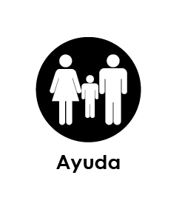
Íconos instruccionales y de navegación

Slide 5
Estándares básicos de competencias en Matemáticas
Haz clic para escuchar.
Estándar de competencia:
Realizo y describo procesos de medición con patrones arbitrarios y algunos estandarizados, de acuerdo al contexto
Elemento de competencia:
Establezco comparaciones entre medidas de tiempo.

Slide 6
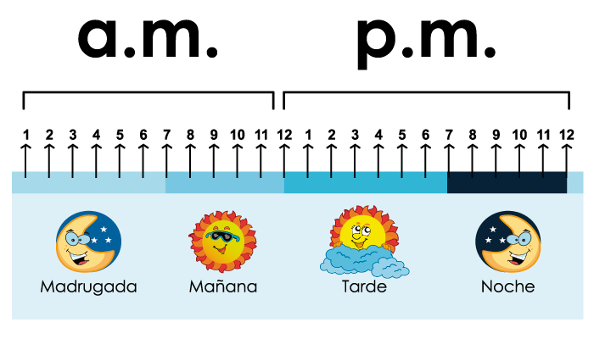
Texto alternativo:
Escala de tiempo, donde aparece la luna representando la madrugada, el sol representa la mañana y la tarde y nuevamente la luna para representar la noche.
Lección 7: Medimos el tiempo
¿Qué son las medidas de tiempo?
El tiempo es una secuencia o cadena de eventos que siempre ocurren. El tiempo se divide en pasado, presente y futuro.
Para medir el tiempo usamos: segundos, minutos, horas, días, semanas, meses y años.
DG:
Al hacer clic sobre el ícono de «oído» el estudiante debe escuchar el texto de la diapositiva.

Slide 7
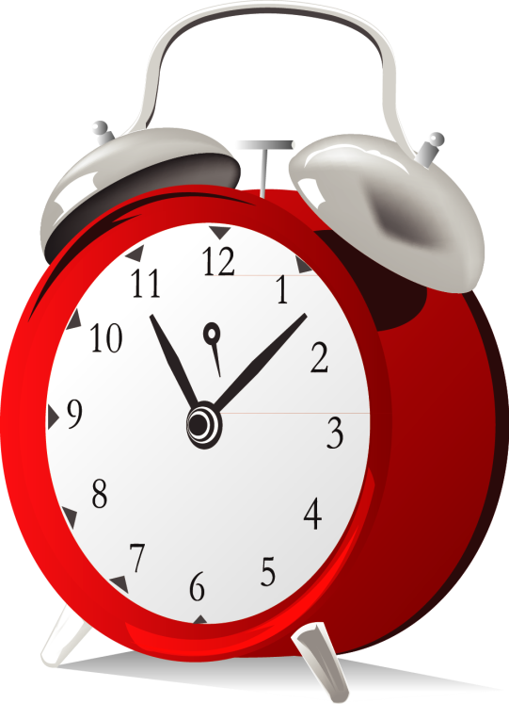
Texto alternativo:
Reloj despertador de color rojo, que permite medir el tiempo.
Lección 7: Medimos el tiempo
Los relojes son instrumentos para medir el tiempo.
El reloj permite medir el tiempo y lo segmenta en unidades clasificadas en horas, minutos y segundos.
DG:
Al hacer clic sobre el ícono de «oído» el estudiante debe escuchar el texto de la diapositiva.
Al dar clic sobre el reloj aparece la información de la diapositiva 8 en un popup.
Haz clic sobre el reloj para ver la explicación.

Slide 8
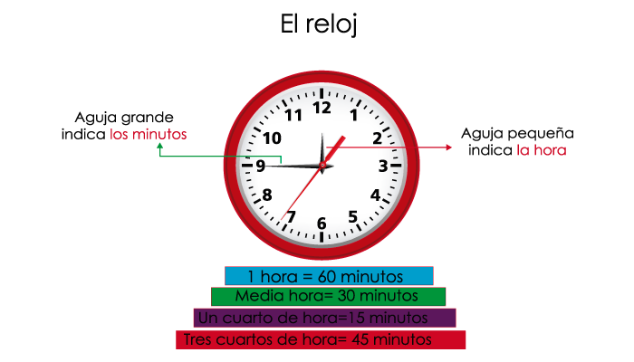
Texto alternativo:
Reloj rojo sobre cuatro filas de colores que explican como se divide el tiempo.
Lección 7: Medimos el tiempo
DG:
Al hacer clic sobre el ícono de «oído» el estudiante debe escuchar el texto de la diapositiva.

Slide 9
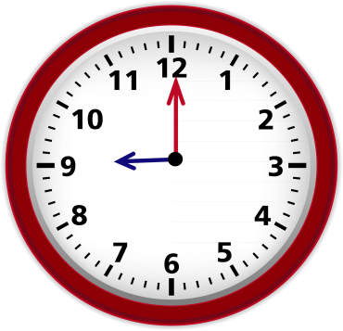
Texto alternativo:
Reloj de color rojo, que muestra la hora.
Actividad Nº 1 de conceptualización
Haz clic en el ícono de sonido, observa la imagen y escucha que hora es.
DG:
Al hacer clic sobre el ícono de «oído» el estudiante debe escuchar el texto de la diapositiva.
Los estudiantes deben dar clic en el icono de sonido, posteriormente se debe mostrar la imagen indicando que hora es, al mismo tiempo se debe de escuchar la hora.
Para este caso son las 9:00
Favor mostrar en pantalla el primer reloj solamente, a medida que van escuchando va apareciendo el siguiente reloj. Solo un reloj a la vez. El estudiante debe escuchar la hora de todos los relojes para continuar a la siguiente actividad.

Slide 10
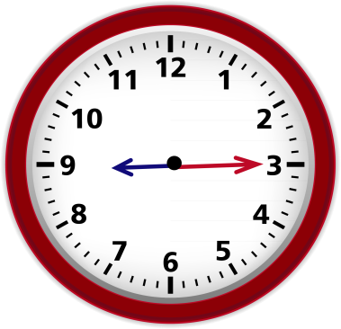
Texto alternativo:
Reloj de color rojo, que muestra la hora.
Actividad Nº 1 de conceptualización
Haz clic en el ícono de sonido, observa la imagen y escucha que hora es.
DG:
Al hacer clic sobre el ícono de «oído» el estudiante debe escuchar el texto de la diapositiva.
Los estudiantes deben dar clic en el icono de sonido, posteriormente se debe mostrar la imagen indicando que hora es, al mismo tiempo se debe de escuchar la hora.
Para este caso son las 9:15
Favor mostrar en pantalla el primer reloj solamente, a medida que van escuchando va apareciendo el siguiente reloj. Solo un reloj a la vez. El estudiante debe escuchar la hora de todos los relojes para continuar a la siguiente actividad.

Slide 11
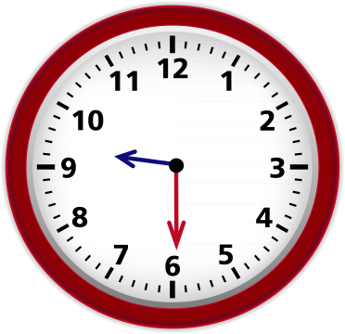
Texto alternativo:
Reloj de color rojo, que muestra la hora.
Actividad Nº 1 de conceptualización
Haz clic en el ícono de sonido, observa la imagen y escucha que hora es.
DG:
Al hacer clic sobre el ícono de «oído» el estudiante debe escuchar el texto de la diapositiva.
Los estudiantes deben dar clic en el icono de sonido, posteriormente se debe mostrar la imagen indicando que hora es, al mismo tiempo se debe de escuchar la hora.
Para este caso son las 9:30
Favor mostrar en pantalla el primer reloj solamente, a medida que van escuchando va apareciendo el siguiente reloj. Solo un reloj a la vez. El estudiante debe escuchar la hora de todos los relojes para continuar a la siguiente actividad.

Slide 12
Texto alternativo:
Reloj de color rojo, que muestra la hora.
Actividad Nº 1 de conceptualización
Haz clic en el ícono de sonido, observa la imagen y escucha que hora es.
DG:
Al hacer clic sobre el ícono de «oído» el estudiante debe escuchar el texto de la diapositiva.
Los estudiantes deben dar clic en el icono de sonido, posteriormente se debe mostrar la imagen indicando que hora es, al mismo tiempo se debe de escuchar la hora.
Para este caso son las 9:45
Favor mostrar en pantalla el primer reloj solamente, a medida que van escuchando va apareciendo el siguiente reloj. Solo un reloj a la vez. El estudiante debe escuchar la hora de todos los relojes para continuar a la siguiente actividad.

Slide 13
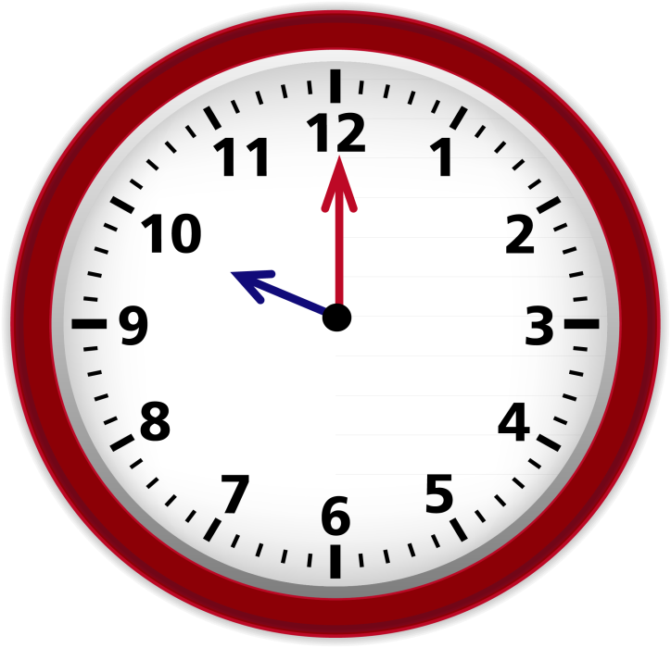
Texto alternativo:
Reloj de color rojo, que muestra la hora.
Actividad Nº 1 de conceptualización
Haz clic en el ícono de sonido, observa la imagen y escucha que hora es.
DG:
Al hacer clic sobre el ícono de «oído» el estudiante debe escuchar el texto de la diapositiva.
Los estudiantes deben dar clic en el icono de sonido, posteriormente se debe mostrar la imagen indicando que hora es, al mismo tiempo se debe de escuchar la hora.
Para este caso son las 10:00
Favor mostrar en pantalla el primer reloj solamente, a medida que van escuchando va apareciendo el siguiente reloj. Solo un reloj a la vez. El estudiante debe escuchar la hora de todos los relojes para continuar a la siguiente actividad.

Slide 14
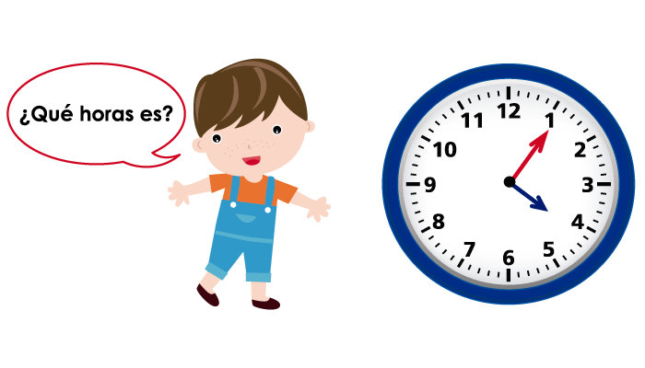
Texto alternativo:
Niño preguntándose ¿qué hora es? y junto a él hay un reloj que muestra la hora.
Actividad Nº 2 de dinamización
Escribe en el cuadro de texto la hora que te indica el reloj.
DG:
Al hacer clic sobre el ícono de «oído» el estudiante debe escuchar el texto de la diapositiva.
los estudiantes deben escribir la hora que muestra la imagen en el cuadro de texto, permitir 2 intentos por cada hora. Aplicar las validaciones y mostrar los iconos establecidos cuando sea correcto o incorrecto.
Validación: 4:05
cuando el estudiante acierta pasa al siguiente reloj, están en
Diapositiva 14
Diapositiva 15
Diapositiva 16
Diapositiva 17
Diapositiva 18
Diapositiva 19
Para pasar al siguiente reloj con un acierto se pasa automáticamente o si a la tercera vez de escribir la hora.
Permitir dos intentos por cada reloj, aprueba con 4 aciertos, si aprueba sale chulito sino sale x
Hora : minutos
:

Slide 15
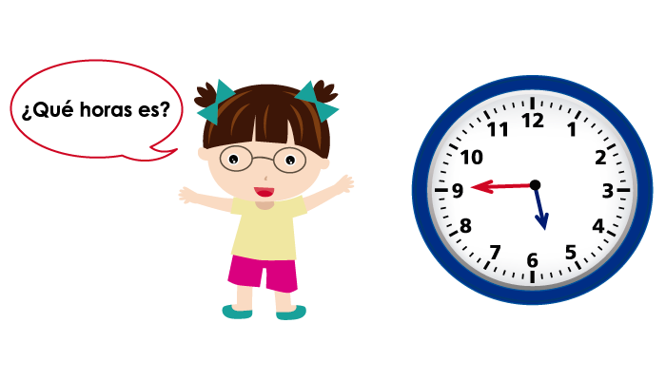
Texto alternativo:
Niña preguntándose ¿qué hora es? y junto a ella hay un reloj que muestra la hora.
Actividad Nº 2 de dinamización
Escribe en el cuadro de texto la hora que te indica el reloj.
DG:
Al hacer clic sobre el ícono de «oído» el estudiante debe escuchar el texto de la diapositiva.
los estudiantes deben escribir la hora que muestra la imagen en el cuadro de texto, permitir 2 intentos por cada hora. Aplicar las validaciones y mostrar los iconos establecidos cuando sea correcto o incorrecto.
Validación: 5:45
cuando el estudiante acierta pasa al siguiente reloj, están en
Diapositiva 14
Diapositiva 15
Diapositiva 16
Diapositiva 17
Diapositiva 18
Diapositiva 19
Para pasar al siguiente reloj el estudiante puede dar en la flecha o con un acierto se pasa automáticamente al siguiente reloj
Permitir dos intentos por cada reloj, aprueba con 4 aciertos, si aprueba sale chulito sino sale x
Hora : minutos
:

Slide 16
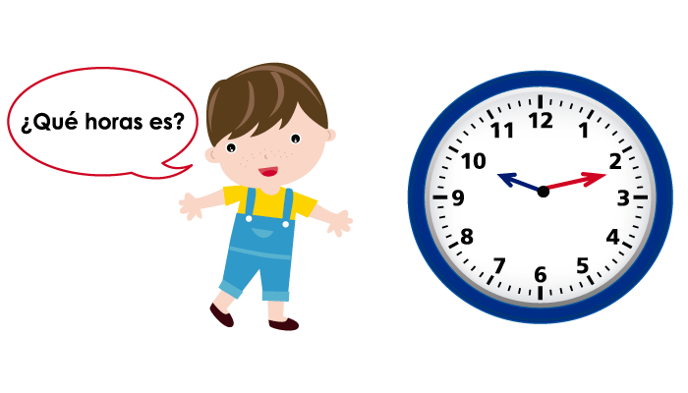
Texto alternativo:
Niño preguntándose ¿qué hora es? y junto a él hay un reloj que muestra la hora.
Actividad Nº 2 de dinamización
Escribe en el cuadro de texto la hora que te indica el reloj.
DG:
Al hacer clic sobre el ícono de «oído» el estudiante debe escuchar el texto de la diapositiva.
los estudiantes deben escribir la hora que muestra la imagen en el cuadro de texto, permitir 2 intentos por cada hora. Aplicar las validaciones y mostrar los iconos establecidos cuando sea correcto o incorrecto.
Validación: 10:12
cuando el estudiante acierta pasa al siguiente reloj, están en
Diapositiva 14
Diapositiva 15
Diapositiva 16
Diapositiva 17
Diapositiva 18
Diapositiva 19
Para pasar al siguiente reloj el estudiante puede dar en la flecha o con un acierto se pasa automáticamente al siguiente reloj
Permitir dos intentos por cada reloj, aprueba con 4 aciertos, si aprueba sale chulito sino sale x
Hora : minutos
:

Slide 17
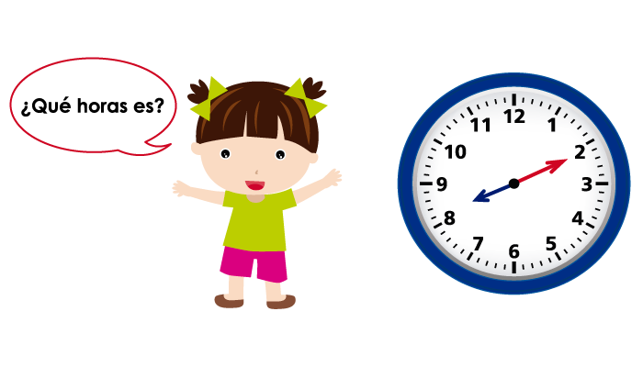
Texto alternativo:
Niña preguntándose ¿qué hora es? y junto a ella hay un reloj que muestra la hora.
Actividad Nº 2 de dinamización
Escribe en el cuadro de texto la hora que te indica el reloj
DG:
Al hacer clic sobre el ícono de «oído» el estudiante debe escuchar el texto de la diapositiva.
los estudiantes deben escribir la hora que muestra la imagen en el cuadro de texto, permitir 2 intentos por cada hora. Aplicar las validaciones y mostrar los iconos establecidos cuando sea correcto o incorrecto.
Validación: 8:10
cuando el estudiante acierta pasa al siguiente reloj, están en
Diapositiva 14
Diapositiva 15
Diapositiva 16
Diapositiva 17
Diapositiva 18
Diapositiva 19
Para pasar al siguiente reloj el estudiante puede dar en la flecha o con un acierto se pasa automáticamente al siguiente reloj
Para continuar con la siguiente actividad debe haber hecho 10 intentos.
Permitir dos intentos por cada reloj, aprueba con 4 aciertos, si aprueba sale chulito sino sale x
Hora : minutos
:

Slide 18
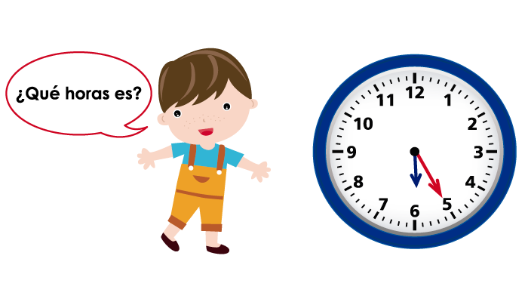
Texto alternativo:
Niño preguntándose ¿qué hora es? y junto a él hay un reloj que muestra la hora.
Actividad Nº 2 de dinamización
Escribe en el cuadro de texto la hora que te indica el reloj
DG:
Al hacer clic sobre el ícono de «oído» el estudiante debe escuchar el texto de la diapositiva.
los estudiantes deben escribir la hora que muestra la imagen en el cuadro de texto, permitir 2 intentos por cada hora. Aplicar las validaciones y mostrar los iconos establecidos cuando sea correcto o incorrecto.
Validación: 6:25
cuando el estudiante acierta pasa al siguiente reloj, están en
Diapositiva 14
Diapositiva 15
Diapositiva 16
Diapositiva 17
Diapositiva 18
Diapositiva 19
Para pasar al siguiente reloj el estudiante puede dar en la flecha o con un acierto se pasa automáticamente al siguiente reloj
Permitir dos intentos por cada reloj, aprueba con 4 aciertos, si aprueba sale chulito sino sale x
Hora : minutos
:

Slide 19
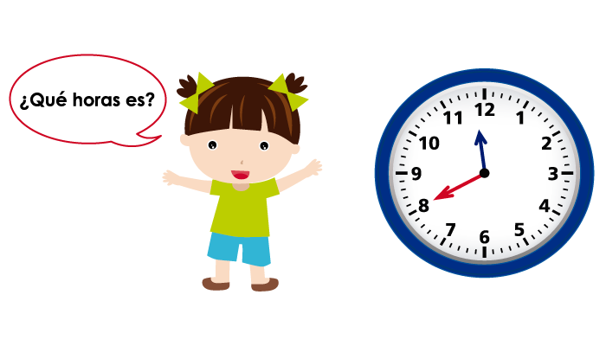
Texto alternativo:
Niña preguntándose ¿qué hora es? y junto a ella hay un reloj que muestra la hora.
Actividad Nº 2 de dinamización
Escribe en el cuadro de texto la hora que te indica el reloj
DG:
Al hacer clic sobre el ícono de «oído» el estudiante debe escuchar el texto de la diapositiva.
los estudiantes deben escribir la hora que muestra la imagen en el cuadro de texto, permitir 2 intentos por cada hora. Aplicar las validaciones y mostrar los iconos establecidos cuando sea correcto o incorrecto.
Validación: 11:40
cuando el estudiante acierta pasa al siguiente reloj, están en
Diapositiva 14
Diapositiva 15
Diapositiva 16
Diapositiva 17
Diapositiva 18
Diapositiva 19
Para pasar al siguiente reloj el estudiante puede dar en la flecha o con un acierto se pasa automáticamente al siguiente reloj
Permitir dos intentos por cada reloj, aprueba con 4 aciertos, si aprueba sale chulito sino sale x
Hora : minutos
:

Slide 20
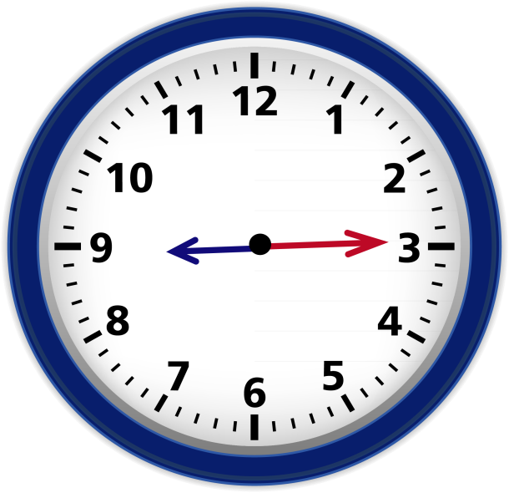
Texto alternativo:
Reloj de color azul.
Actividad Nº 3 de dinamización
Haz clic en algún botón de las horas que se encuentra al lado del reloj, escucha y configura la hora correspondiente, recuerda que la aguja del reloj corta es para las horas, la aguja larga es para los minutos.
¿Me dices la hora?
7 : 56
12 : 00
DG:
Al hacer clic sobre el ícono de «oído» el estudiante debe escuchar el texto de la diapositiva.
Los estudiantes deben configurar la hora en el reloj a través de las manecillas, anterior a ello al darle clic en el botón de la hora se de escuchar la respectiva hora. Permitir 2 intentos por hora o botón. Si es correcto sale chulito sino sale x
Para continuar con la siguiente actividad debe haber escuchado todos los audios de la hora y haber configurado mínimo 4.
10 : 15
4 : 45
2 : 30
6 : 07
Mueve las agujas del reloj para configurar la hora.

Slide 21
Texto alternativo:
Niño llamado Pepito feliz porque va caminando hacia la escuela.
Actividad Nº 4 de socialización
Marca falso o verdadero después de resolver las siguientes situaciones.
Pepito salió de su casa para la escuela a las 7: 00 a.m. Si el recorrido duró 40 minutos, ¿a qué horas llegó pepito a la escuela?
DG:
Al hacer clic sobre el ícono de «oído» el estudiante debe escuchar el texto de la diapositiva.
En actividad se deben validar las respuestas que el estudiante señala:
1 es verdadera, 2 falsa, 3 verdadera, 4 falsa, 5 verdadera. Perimir 1 solo intento. Si el estudiante se equivoca una sola vez debe repetir toda la actividad.
cuando el estudiante acierta pasa a la siguiente diapositiva, están en
Diapositiva 21 hasta la
Diapositiva 25
Hora 7:40 a.m.
Falso
Verdadero

Slide 22
Texto alternativo:
Niña llamada Anita está haciendo su tarea en el computador.
Actividad Nº 4 de socialización
Marca en el cuadrado falso o verdadero después de resolver las siguientes situaciones.
Anita quiere salir al parque a jugar, su madre le dice que puede salir a las 3:20 p.m. cuando termine sus tareas, Anita termina sus tareas en 30 minutos ¿a qué horas salió Anita a jugar al parque?.
DG:
Al hacer clic sobre el ícono de «oído» el estudiante debe escuchar el texto de la diapositiva.
En actividad se deben validar las respuestas que el estudiante señala:
1 es verdadera, 2 falsa, 3 verdadera, 4 falsa, 5 verdadera. Perimir 1 solo intento. Si el estudiante se equivoca una sola vez debe repetir toda la actividad.
cuando el estudiante acierta pasa a la siguiente diapositiva, están en
Diapositiva 21 hasta la
Diapositiva 25
Hora 1:20 p.m.
Falso
Verdadero

Slide 23
Texto alternativo:
Niño llamado Miguel, leyendo un libro en compañía de una compañera de estudio.
Actividad Nº 4 de socialización
Marca en el cuadrado falso o verdadero después de resolver las siguientes situaciones.
Miguel dedica todos los días 25 minutos a la lectura, el miércoles comenzó a leer a la 1:25 pm, a qué hora terminó?
DG:
Al hacer clic sobre el ícono de «oído» el estudiante debe escuchar el texto de la diapositiva.
En actividad se deben validar las respuestas que el estudiante señala:
1 es verdadera, 2 falsa, 3 verdadera, 4 falsa, 5 verdadera. Perimir 1 solo intento. Si el estudiante se equivoca una sola vez debe repetir toda la actividad.
cuando el estudiante acierta pasa a la siguiente diapositiva, están en
Diapositiva 21 hasta la
Diapositiva 25
Hora 1:50 p.m.
Falso
Verdadero

Slide 24
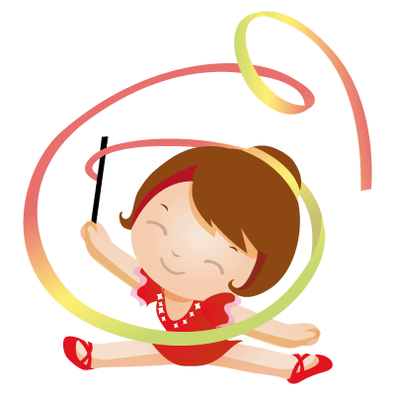
Texto alternativo:
Niña llamada Esperanza haciendo gimnasia.
Actividad Nº 4 de socialización
Marca en el cuadrado falso o verdadero después de resolver las siguientes situaciones.
Esperanza llegó a su clase de gimnasia a las 6: 15 a.m., inmediatamente le toco dar vueltas a la cancha durante 35 minutos, ¿a qué hora terminó Esperanza?
DG:
Al hacer clic sobre el ícono de «oído» el estudiante debe escuchar el texto de la diapositiva.
En actividad se deben validar las respuestas que el estudiante señala:
1 es verdadera, 2 falsa, 3 verdadera, 4 falsa, 5 verdadera. Perimir 1 solo intento. Si el estudiante se equivoca una sola vez debe repetir toda la actividad.
cuando el estudiante acierta pasa a la siguiente diapositiva, están en
Diapositiva 21 hasta la
Diapositiva 25
Hora 6:57 a.m.
Falso
Verdadero

Slide 25
Texto alternativo:
Niña llamada María con una peinilla en su mano derecha.
Actividad Nº 4 de socialización
Marca en el cuadrado falso o verdadero después de resolver las siguientes situaciones.
María todas las noches antes de acostarse peina su cabello durante 20 minutos, el viernes en la noche comenzó a las 8: 05 p.m. ¿A qué hora terminó María de peinar su cabello?
DG:
Al hacer clic sobre el ícono de «oído» el estudiante debe escuchar el texto de la diapositiva.
En actividad se deben validar las respuestas que el estudiante señala:
1 es verdadera, 2 falsa, 3 verdadera, 4 falsa, 5 verdadera. Perimir 1 solo intento. Si el estudiante se equivoca una sola vez debe repetir toda la actividad.
cuando el estudiante acierta pasa a la siguiente diapositiva, están en
Diapositiva 21 hasta la
Diapositiva 25
Hora 8:25 p.m.
Falso
Verdadero

Slide 26
Texto alternativo:
Actividad Nº 5 Evidencias académicas
Ingresar al curso “Primaria incluyente”, seleccionar la herramienta actividades, actividad de evidencia, guía 2, lección 7; descargar y realizar la actividad propuesta, y enviarla al facilitador por esta misma herramienta en los tiempos programados.
DG:
Al hacer clic sobre el ícono de «oído» el estudiante debe escuchar el texto de la diapositiva.

Slide 27
Finalización
¡Muy bien!, ahora ya sabes medir el tiempo.
DG: cuando aparezca el mensaje de finalización se activa el audio que dice:
¡Muy bien!, ahora ya sabes medir el tiempo.

Slide 28
Créditos
Nombre del curso | Matemáticas / Guía 2
Asesora en inclusión educativa: | Janneth Flórez Álvarez
Experto temático: | Andrés Marín
Diseñador instruccional: | Patricia Elena Giraldo Garcés
Asesor pedagógico: | Omar Fabián Ruiz M.
Diseñador web: | Andrés Camilo Orrego
Proyecto: | Primaria Incluyente

